Slide 1
Использование интернет-сервисов в урочной
и внеурочной деятельности
Мастер-класс
учителя начальных классов ГБОУ СОШ №549
Ванюшиной Л.Л.

Slide 2
Учебные сетевые проекты
https://clck.ru/9bJbW - путеводитель сетевых проектов
МАРШРУТЫ НАЧАЛЬНОЙ ШКОЛЫ
"МИР, В КОТОРОМ МЫ ЖИВЕМ"1-2 КЛАСС
"ВОЗВРАЩЕНИЕ К ИСТОКАМ" 3-4 КЛАССЫ
"УДИВИТЕЛЬНОЕ РЯДОМ" 3 - 4 КЛАССЫ

Slide 3
Элементы дистанционных образовательных технологий сетевых проектов:
удаленный учитель - автор СП,
ученик, который получает образовательную услугу на расстоянии - участник школьной команды,
координатор школьной команды- учитель в школе.
среда дистанционного взаимодействия - социальные медиа (блоги, сайты, карты т.д.) Учебный процесс, обеспеченный методически (визитка проекта содержит цели задачи, план, инструменты оценивания, поддержки и т.д.),
внешняя экспертиза качества разработанных материалов - размещение проекта в медиатеке программы Интел - Обучение для будущего),
общественно-профессиональная экспертиза - отзывы участников дистанционных тренингов.

Slide 5
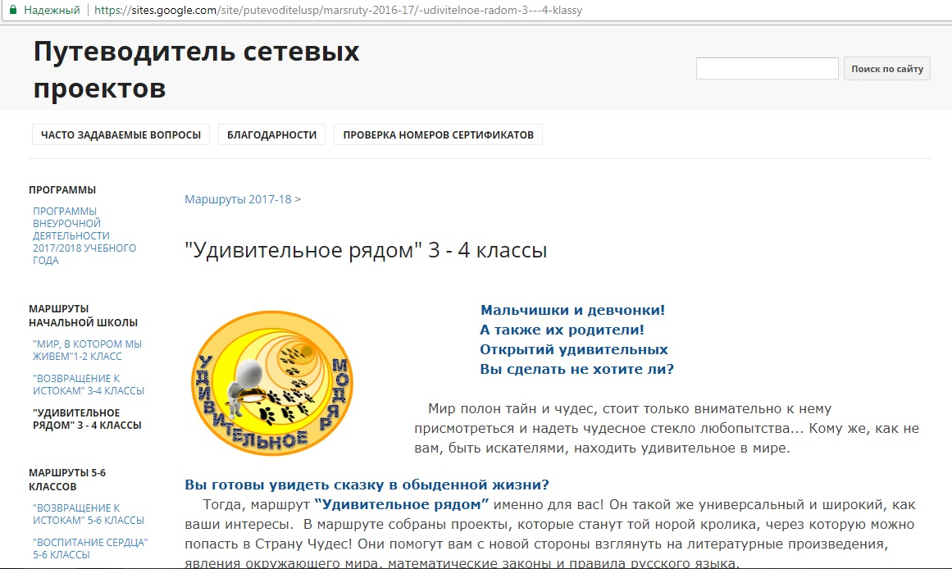

Slide 6
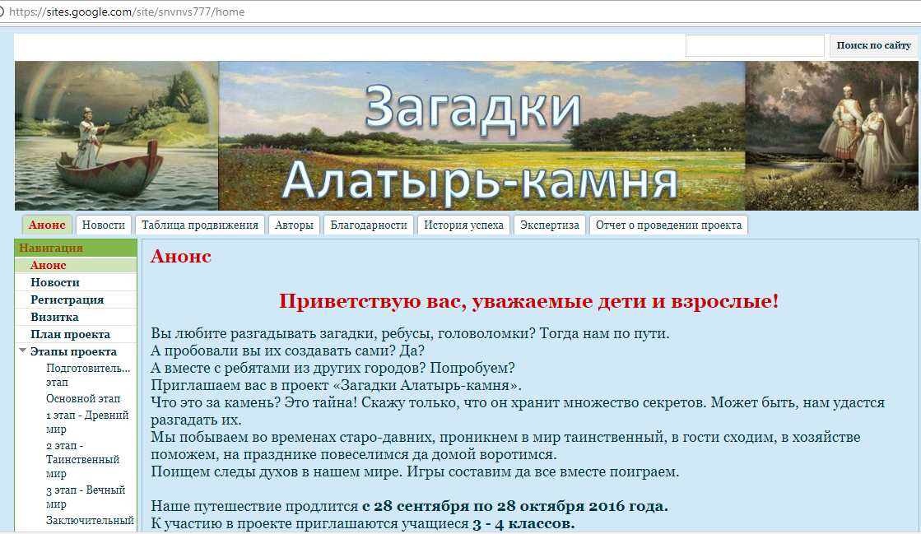
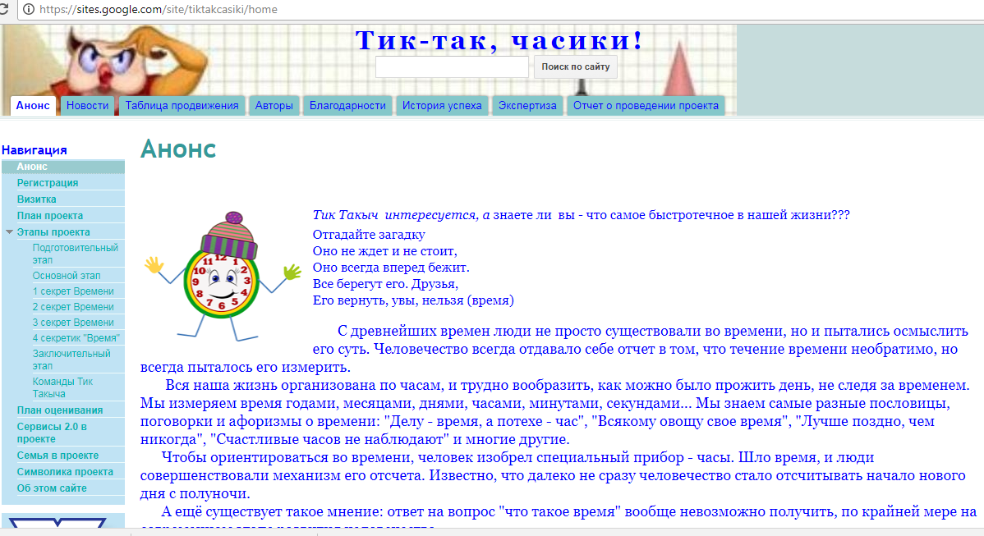
Учебные сетевые проекты 2016-2017 учебного года

Slide 7
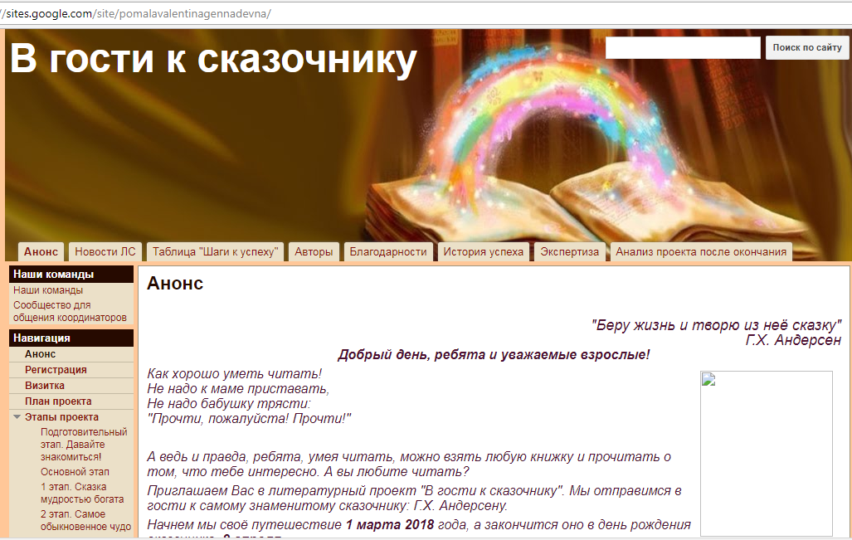
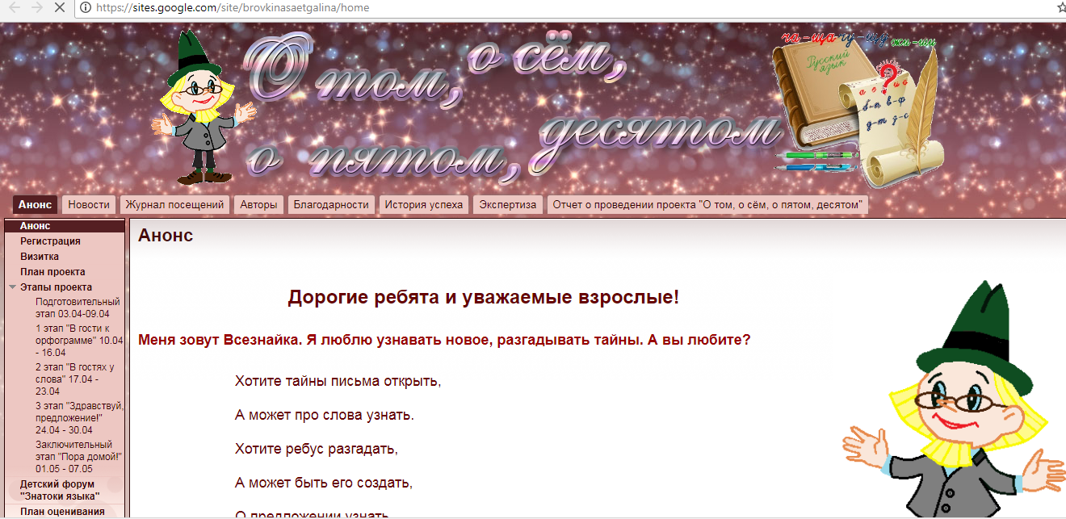
Учебные сетевые проекты 2016-2017 учебного года

Slide 8
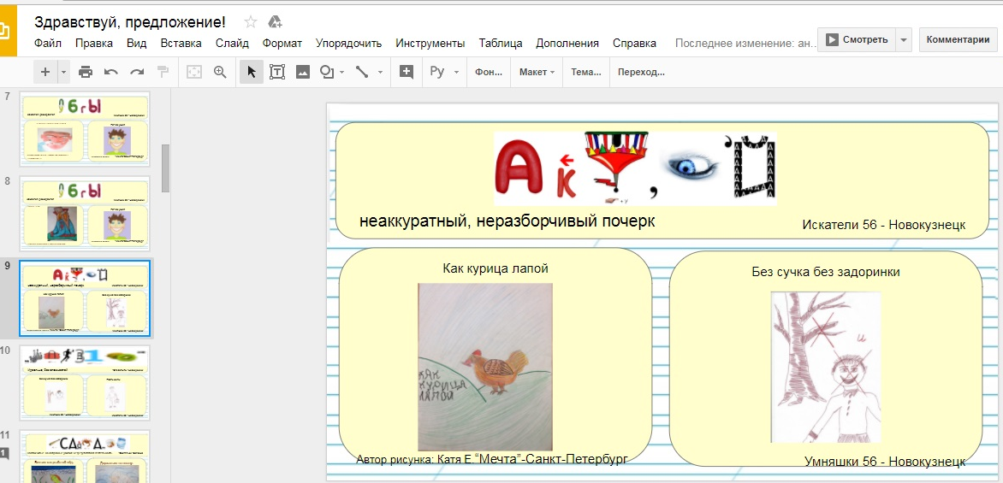

Slide 10
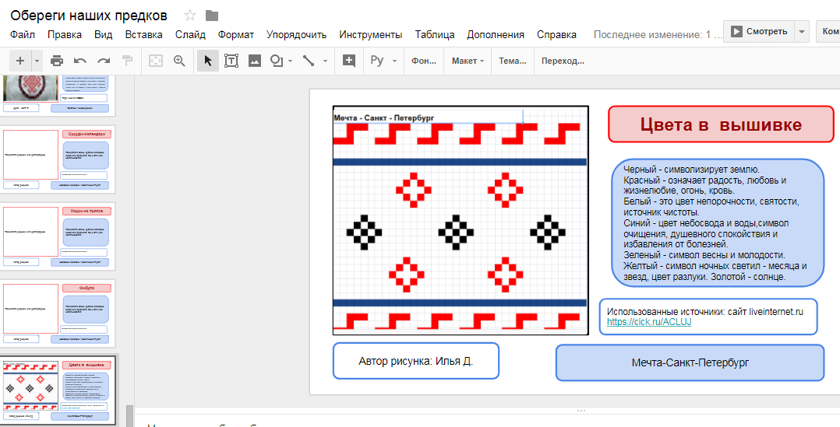

Slide 12
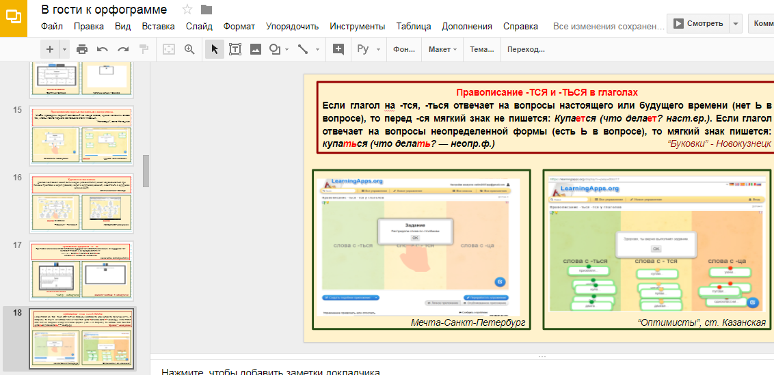

Slide 13
Сервисы проекта “О том, о сем, о пятом, о десятом…”
Почта
Google-карта
Презентация в Google
Google-таблицы
Google-диаграммы
Кроссворд on-line Puzzlecup.com
Облако слов Tagul
LearningApps.org-интерактив-
ные задания
Генератор ребусов
Виртуальная доска Padlet.
Сервисы проекта “Загадки Алатырь-камня”
Почта
Google-карта
Презентация в Google
Google-таблицы
Google-диаграммы
Лента-времени
LearningApps.org-интер-
активные задания
Spiderscribe.net - ментальные карты

Slide 14
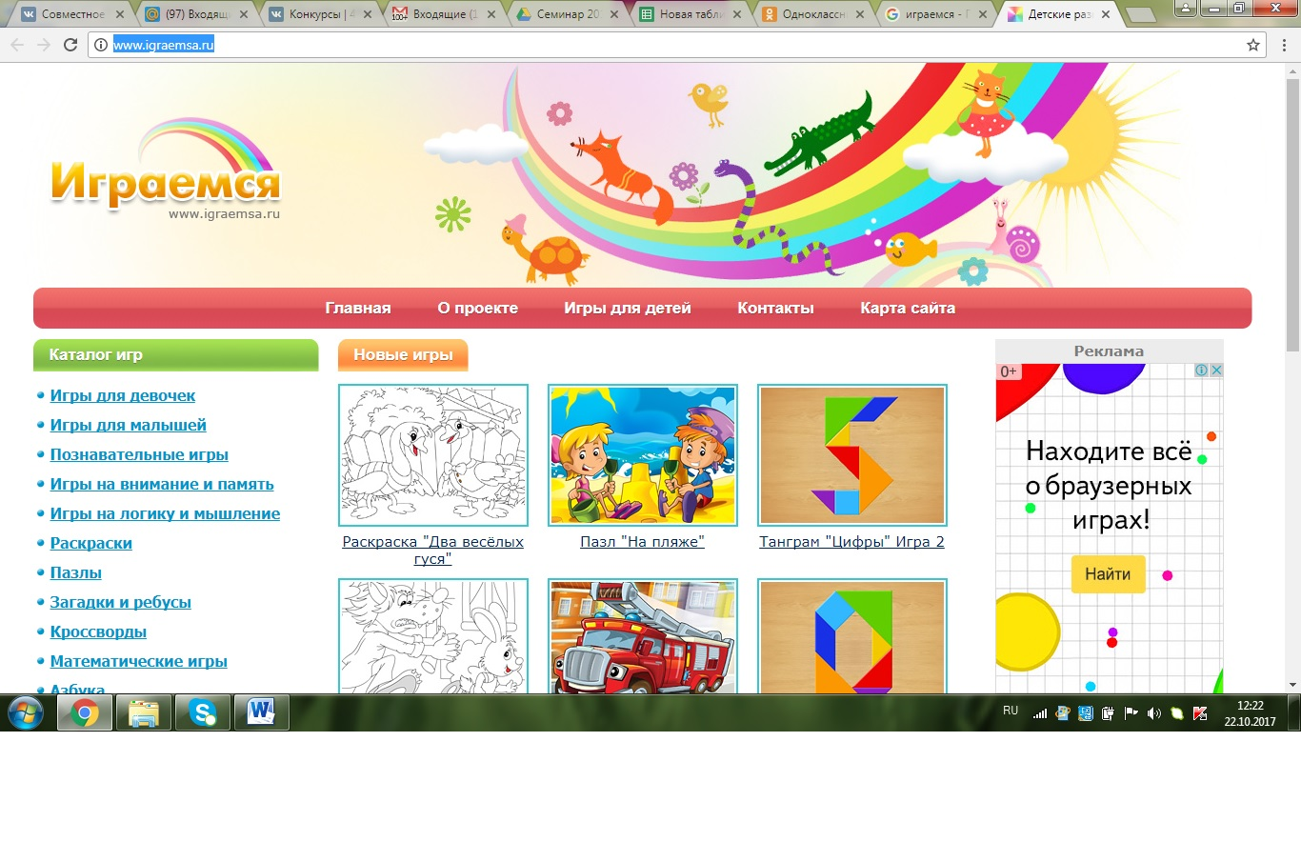
Игровые обучающие сервисы
http://www.igraemsa.ru

Slide 15
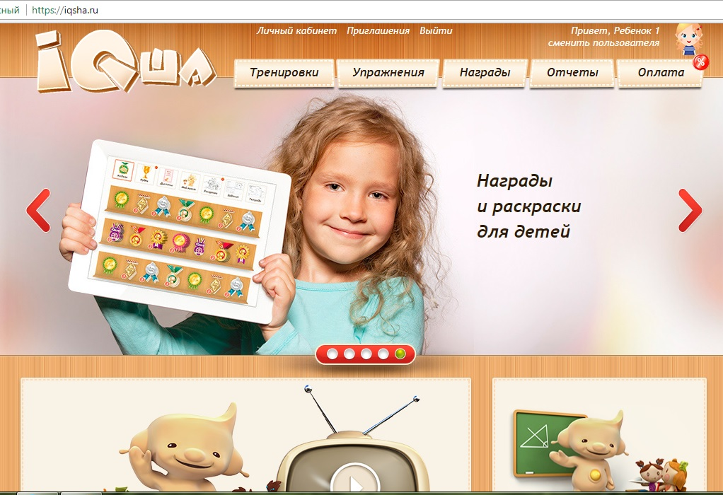
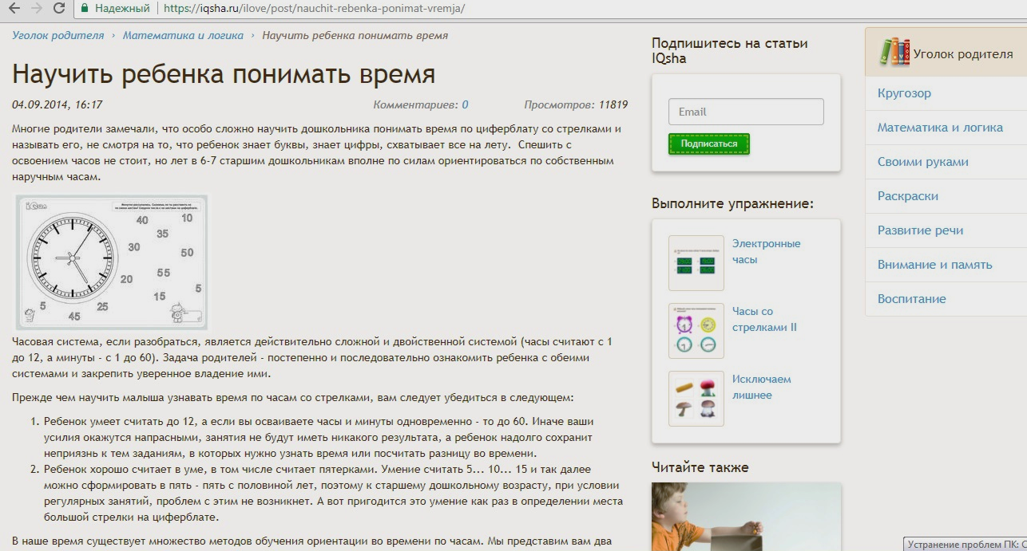
Игровые обучающие сервисы
https://iqsha.ru/

Slide 16
Викиум
https://wikium.ru/train

Slide 17
http://wikiwall.ru/
WIKI- стенгазета

Slide 18
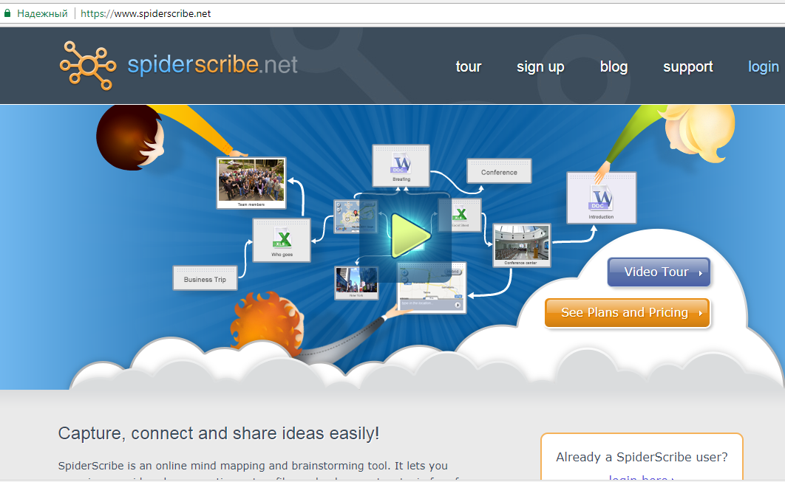
Создание ментальных карт
https://www.spiderscribe.net/

Slide 21
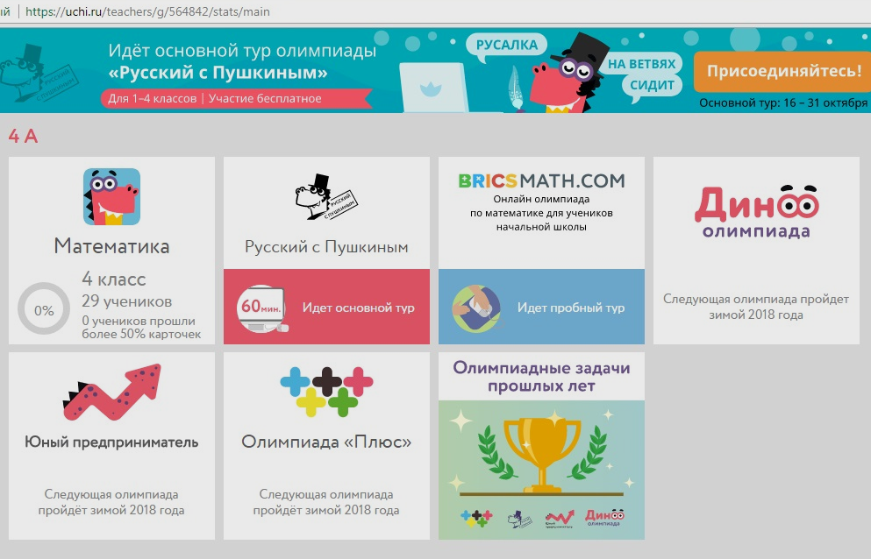
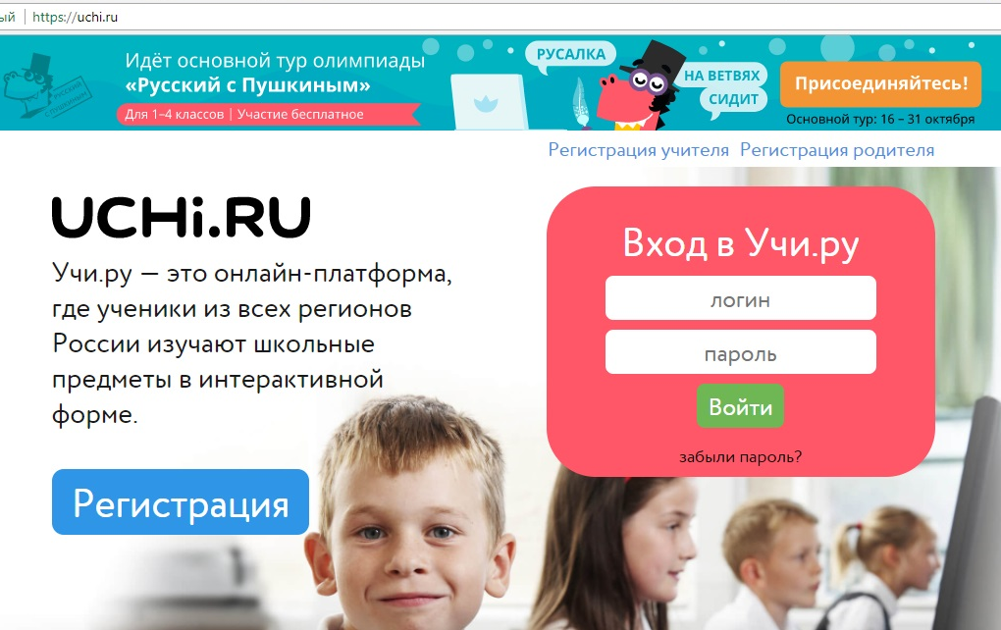
Олимпиады
https://uchi.ru/

Slide 22
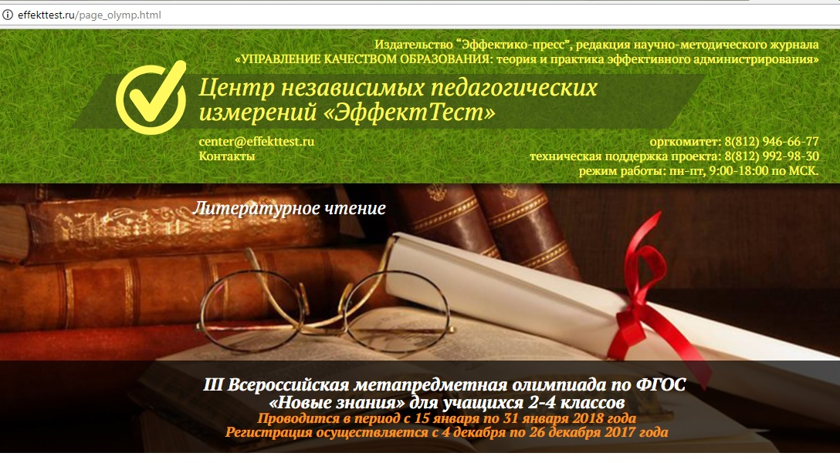
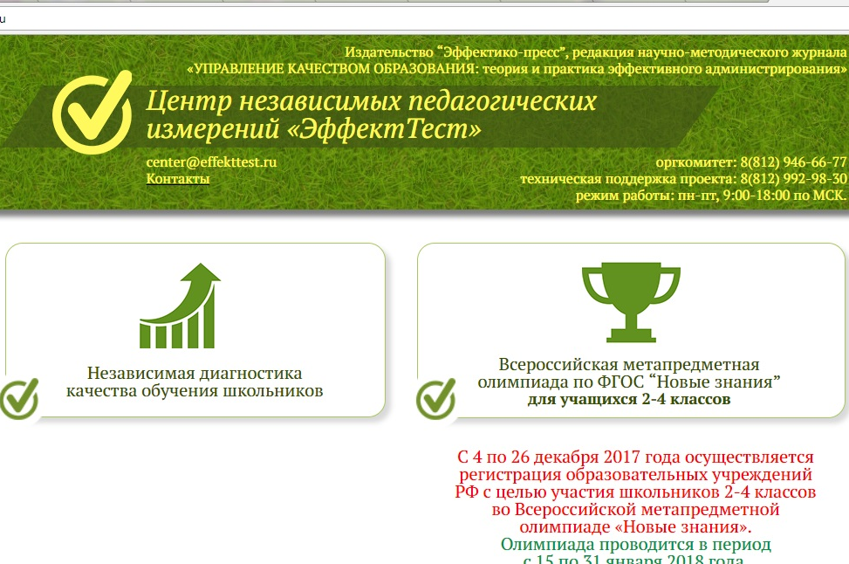
Эффект тест
http://effekttest.ru/

Slide 23
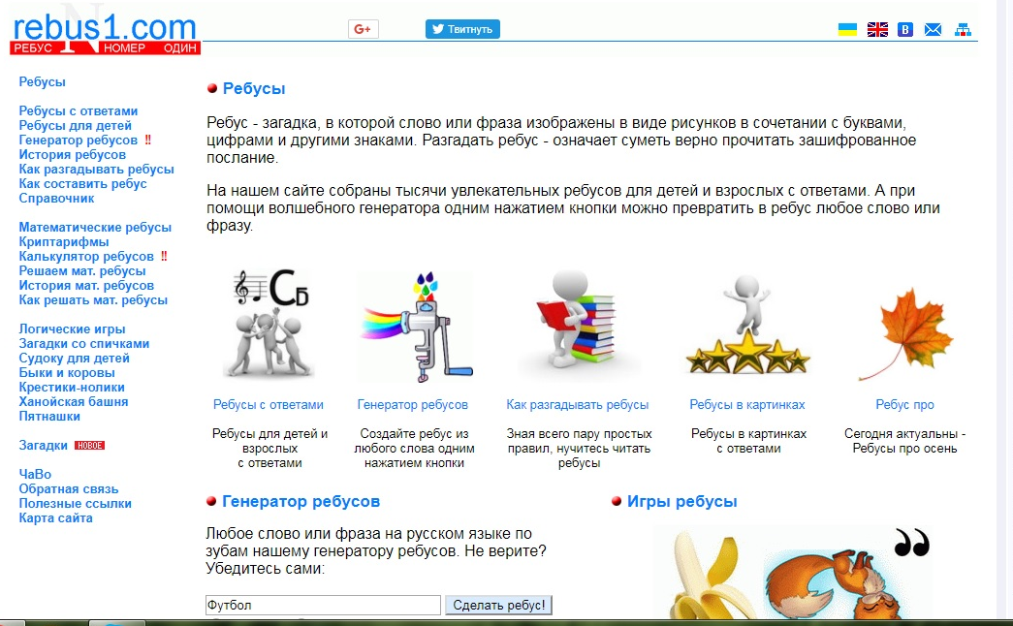
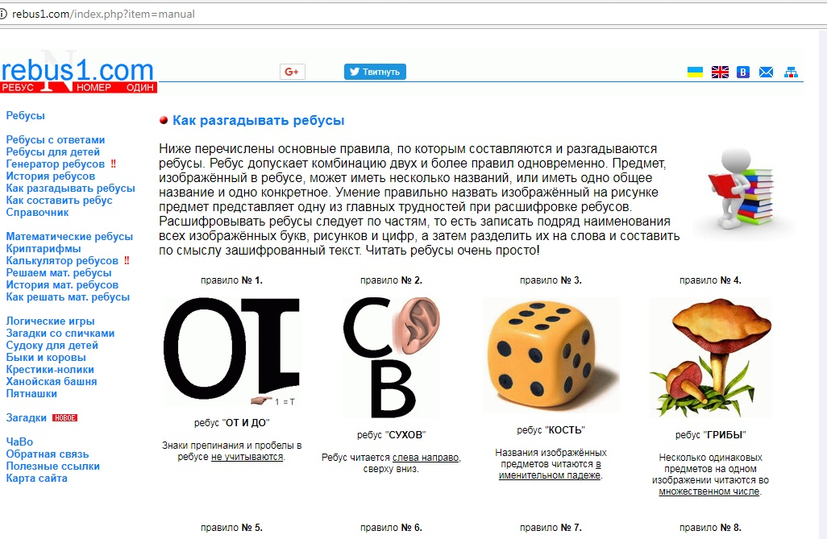
rebus1.com
https://clck.ru/9UTKA

Slide 24
Создание презентации
“Словарные слова”
Презентация

